Slide 1


Slide 2


STARTUPS DES MOBILITES,
GAREZ-VOUS AU PADDOCK

Slide 3





Le Mans : la compétitivité, l’automobile, et l’innovation comme tradition.
Patricia Charton,
Vice-Présidente
Le Mans Métropole
Le PADDOCK, 5 000 m²
pour les startups des mobilités
Magali Alix-Toupé
Déléguée générale Le Mans Tech
Témoignage de startupeur
Marc Evenisse, CEO de Furion Motorcycle

Slide 4
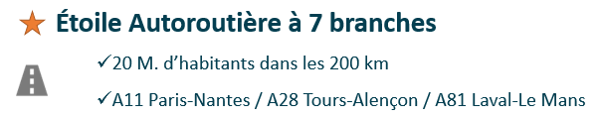

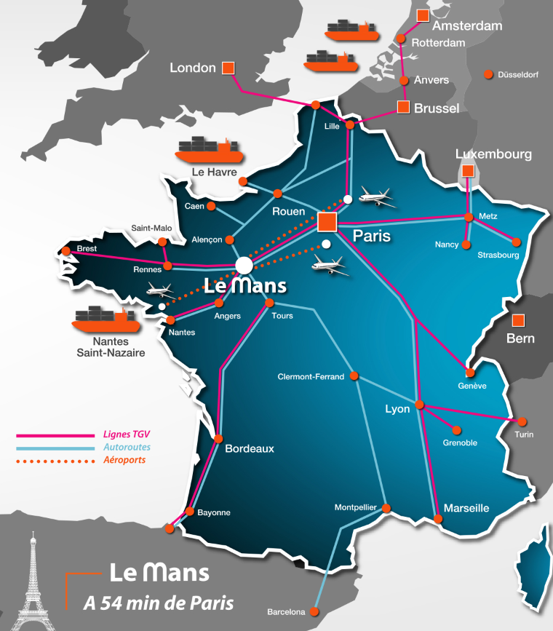
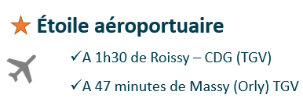
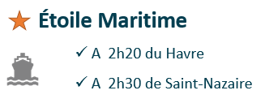
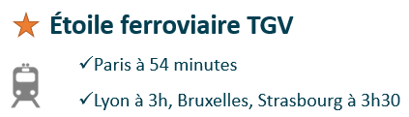
Le Mans, situation et filières d’excellence

Slide 5
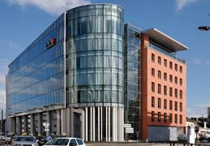
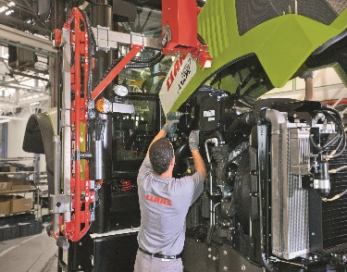
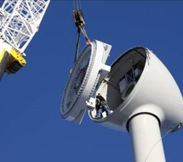
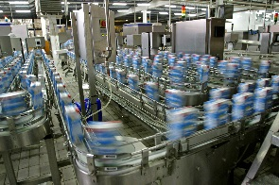
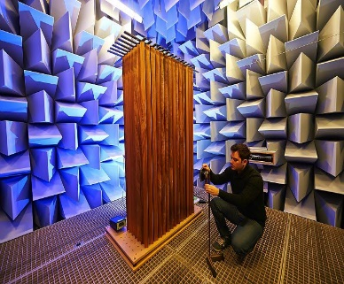
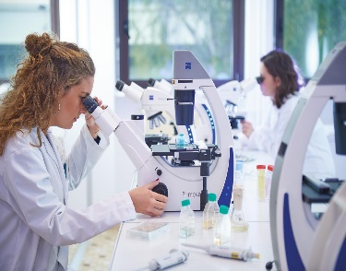
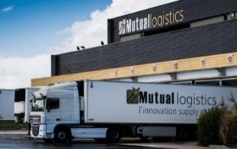

Le Mans, situation et filières d’excellence
Centre tertiaire Gare TGV
  146 entreprises employant plus de 3200 salariés
  Sociétés internationales (MMA – Oui Care – STMicroelectronics…) secteurs banque assurance, numérique et services à la personne
Industrie Automobile et mécanique
Constructeurs et sous-traitants de l’industrie automobile et aéronautique (Renault, Claas Tractor, NTN, GKN, Flowserve, SMB, Dura, E4V, Gruau...) et des industries d’autres univers (Bobet, Colart, Groupe Leblanc, Dairon...).
Développement durable
  Hydrogène et solutions propres pour les mobilités
  Eolien – maintenance et formation
  Industrie photovoltaïque
Industrie Agroalimentaire
Un territoire d’industriels agroalimentaires spécialisés dans la viande et les produits laitiers (Bordeau Chesnel, Cosme, Yoplait...)
Acoustique
  Recherche et développement pour les industriels
  Le Mans Acoustique, CTTM, événement Le Mans Sonor, Laum...
Innovation et recherche
Un campus universitaire avec 12400 étudiants, 16 laboratoires de recherche dont 6 attachés au CNRS, 280 doctorants des écoles d’ingénieurs et écoles supérieures, un CTTM, des carrés blancs, Le Mans Innovation...
Logistique
  Nombreuses plateformes logistiques pour desservir le grand Ouest
Biomédical
  7500 emplois dans le médical et les grands équipements de santé (3ème CH non universitaire de France; future 4è centre de cancérologie)

Slide 6
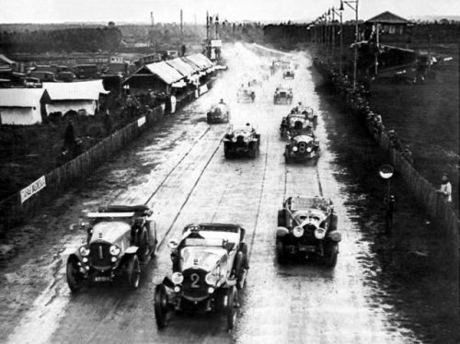
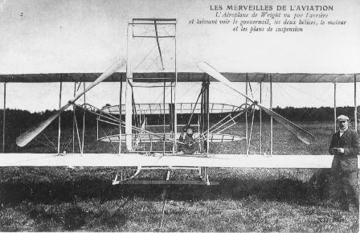
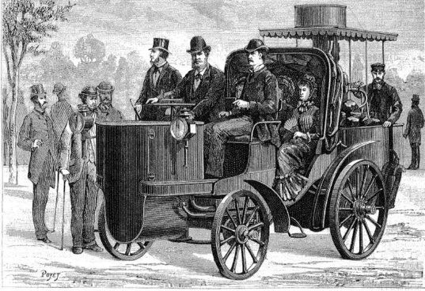
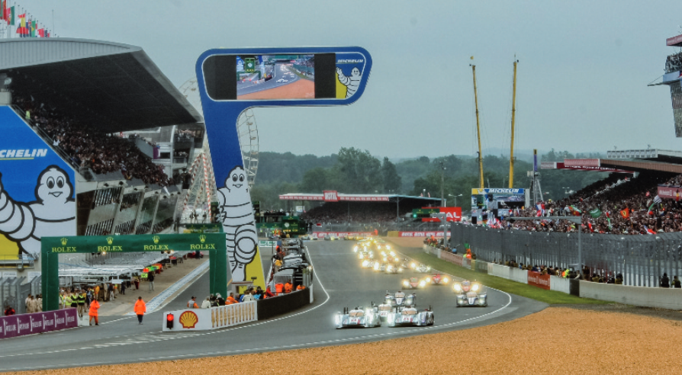

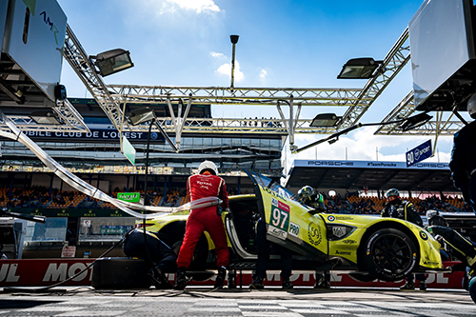
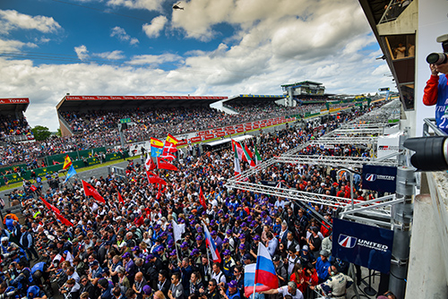
Compétition, innovation et mobilités dans l’ADN du Mans
1924 : naissance de la plus grande course d’endurance
1908 : le premier vol en avion homologué
1873 : la première voiture à vapeur et le premier bus
1868 : la turbine à vent et l’éolienne Bollée
Une ville mondialement connue pour sa course
250 000 spectateurs
375 millions de téléspectateurs dans plus de 190 pays
Laboratoire technologique
Les plus grandes marques et équipementiers automobiles
Image d’innovation et de réussite

Slide 7
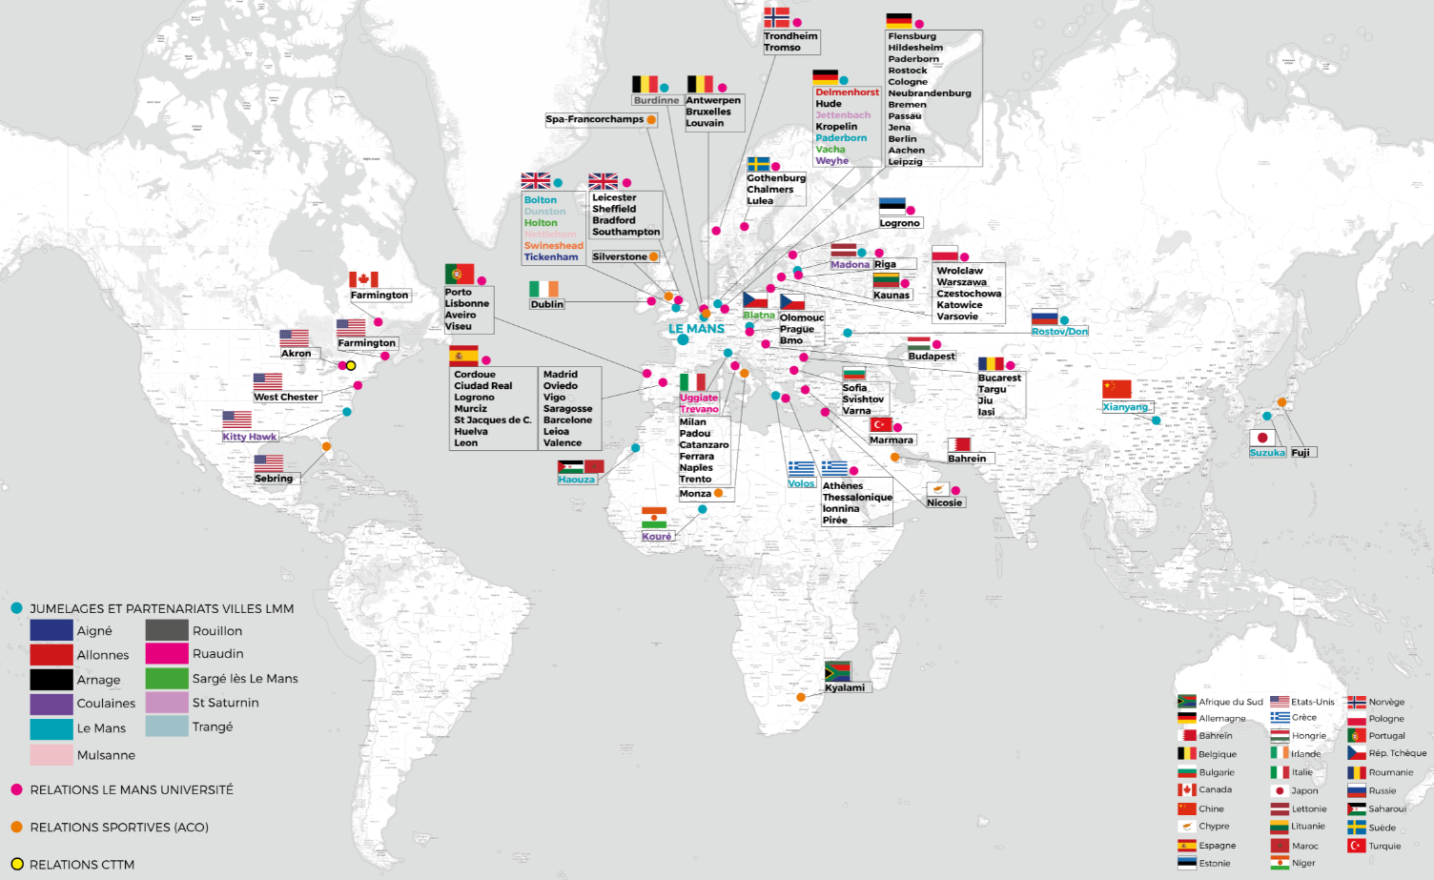

Slide 8










































assure le lien entre les structures de l’écosystème entrepreneurial local
Création / accompagnement
Réseaux thématiques
Attractivité exogène
Financement
Immobilier et foncier
Emploi et RH

Slide 9
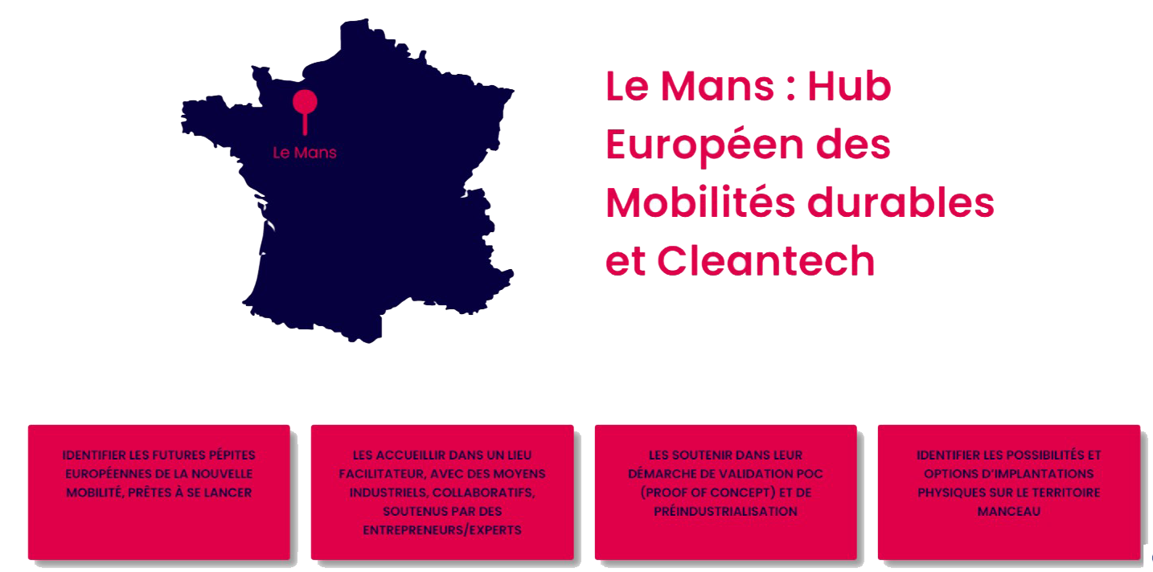
Le Paddock : un lieu stratégique et ambitieux pour les startups des mobilités

Slide 10
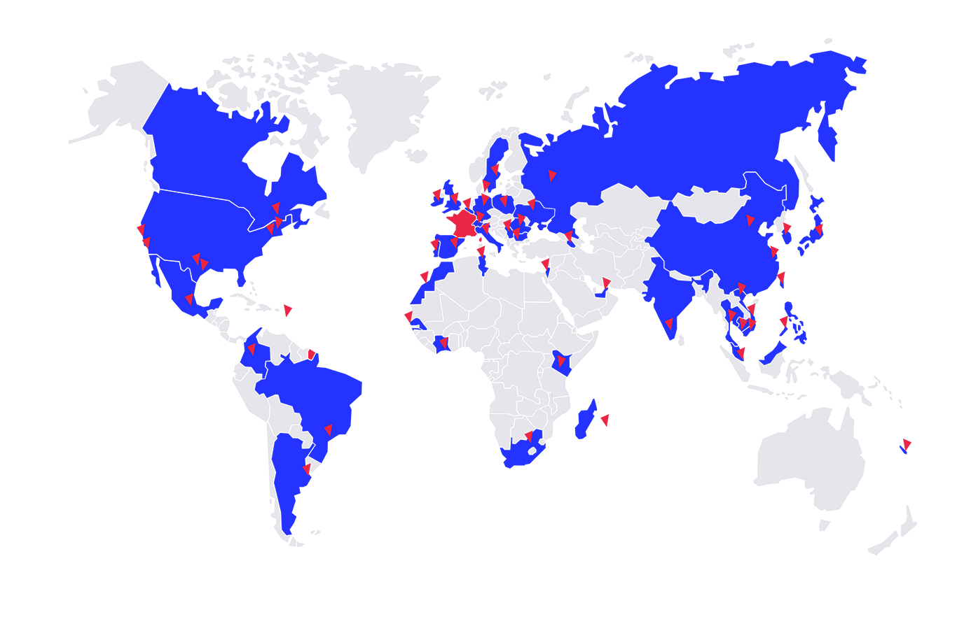
Le Paddock : un lieu stratégique et ambitieux pour les startups des mobilités

Slide 11
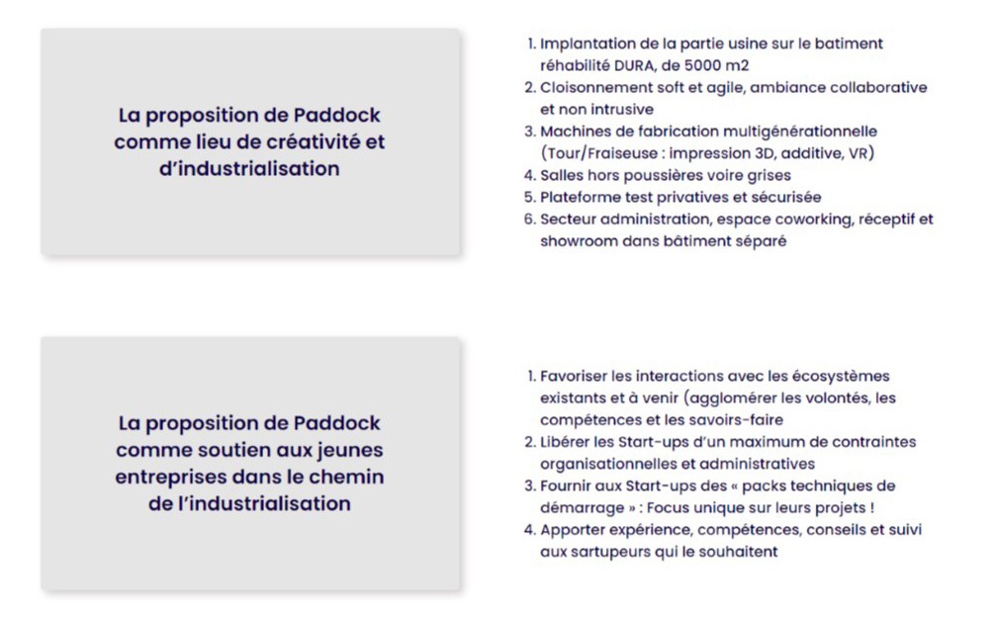
Le Paddock : un lieu stratégique et ambitieux pour les startups des mobilités
5000 m² sur Le Mans pour l’industrialisation
des start-ups de la mobilité
5,1 millions d’€ investis par la métropole du Mans

Slide 12
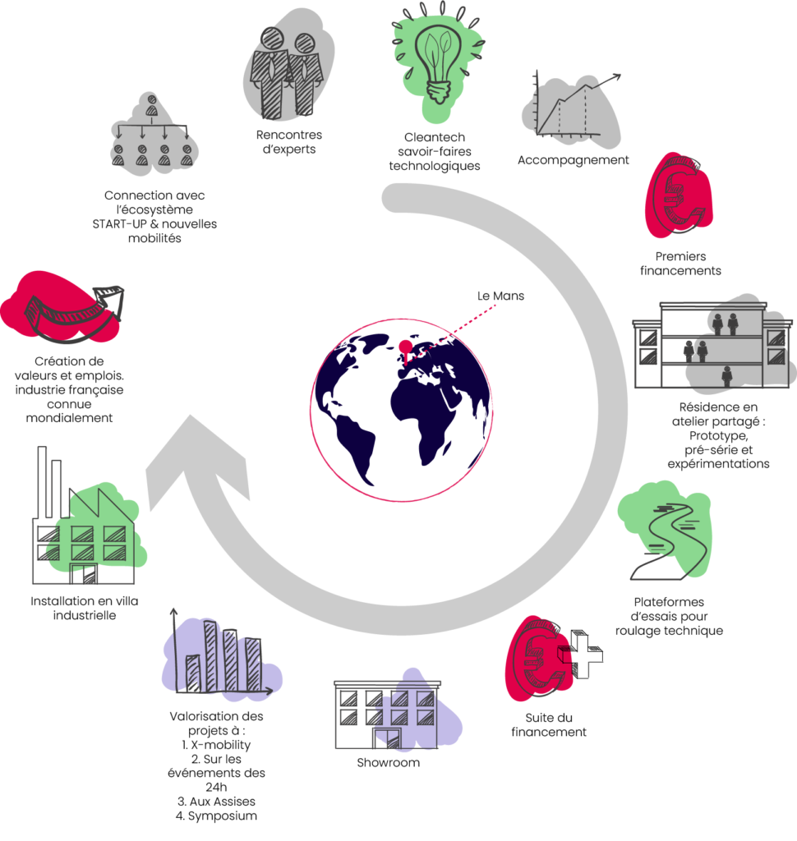
Le Paddock : une usine partagée

Slide 13
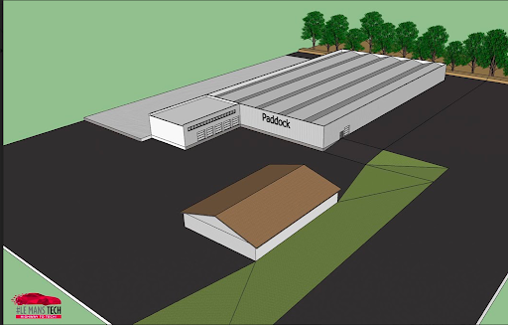
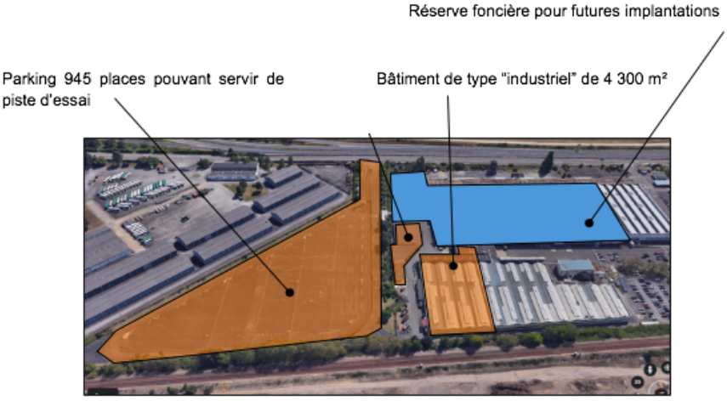
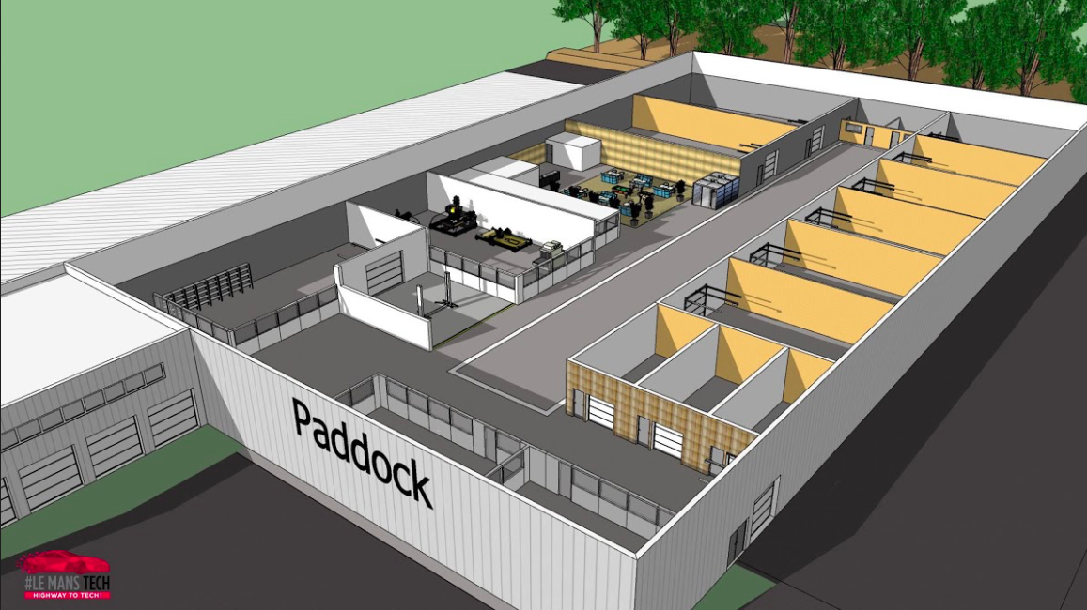
Le Paddock : une usine partagée
Espace convivial et idéalement situé, contenant une usine partagée, une pépinière industrielle, une équipe d’entrepreneurs/experts, des services communs et un Expérience Lab

Slide 14
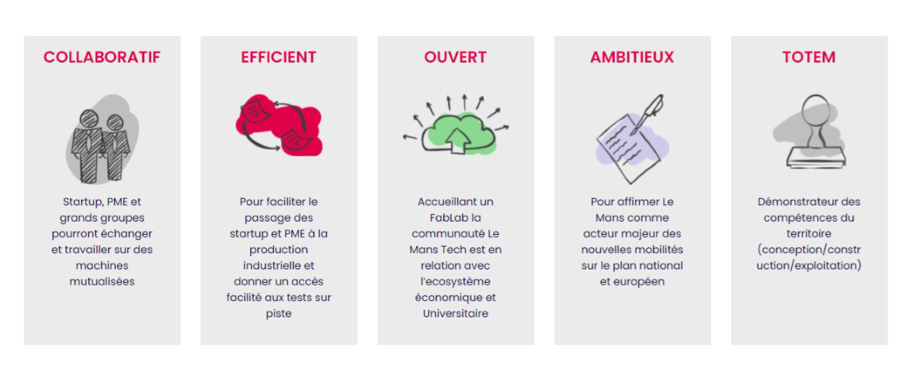
Le Paddock : une usine partagée

Slide 15

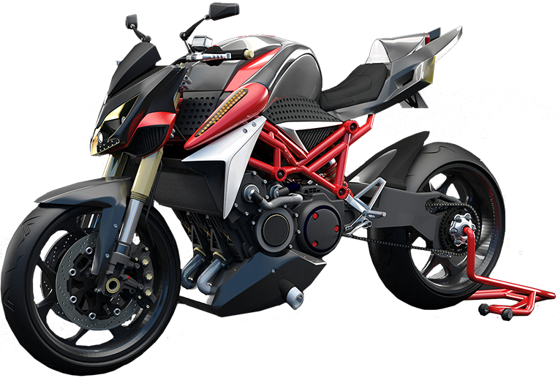
Furion Motorcycle, membre de la French Tech Le Mans et de Le Mans Tech

Slide 16


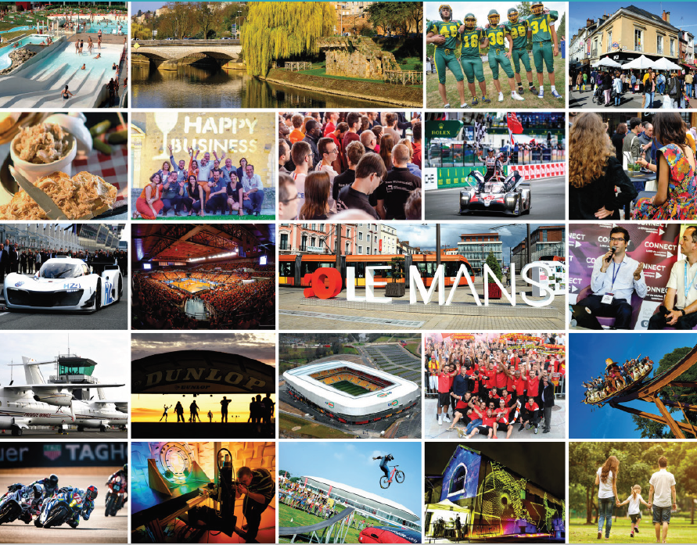

Patricia Charton,
Vice-Présidente Le Mans Métropole, déléguée au développement économique et commercial
Présidente de Le Mans Développement
Magali Alix-Toupé,
Déléguée générale de Le Mans Tech
Community lead French Tech Le Mans
Marc Evenisse,
CEO de Furion Motorcycle
Vice-président Le Mans Tech
www.lemansdeveloppement.fr www.lemans.tech furion-motorcycles.com

